Slide 1

Муниципальное казенное учреждение
«Волосовский центр психолого – педагогической, медицинской и социальной помощи»
СЕМИНАР-ПРАКТИКУМ
«Роль социального педагога в разрешении конфликтов»
«Конфликт любой всегда уладит мудрец, владеющий собой»
Георгий Фёдорович Александров (советский партийный и государственный деятель, учёный-философ, академик, доктор философских наук)

Slide 2
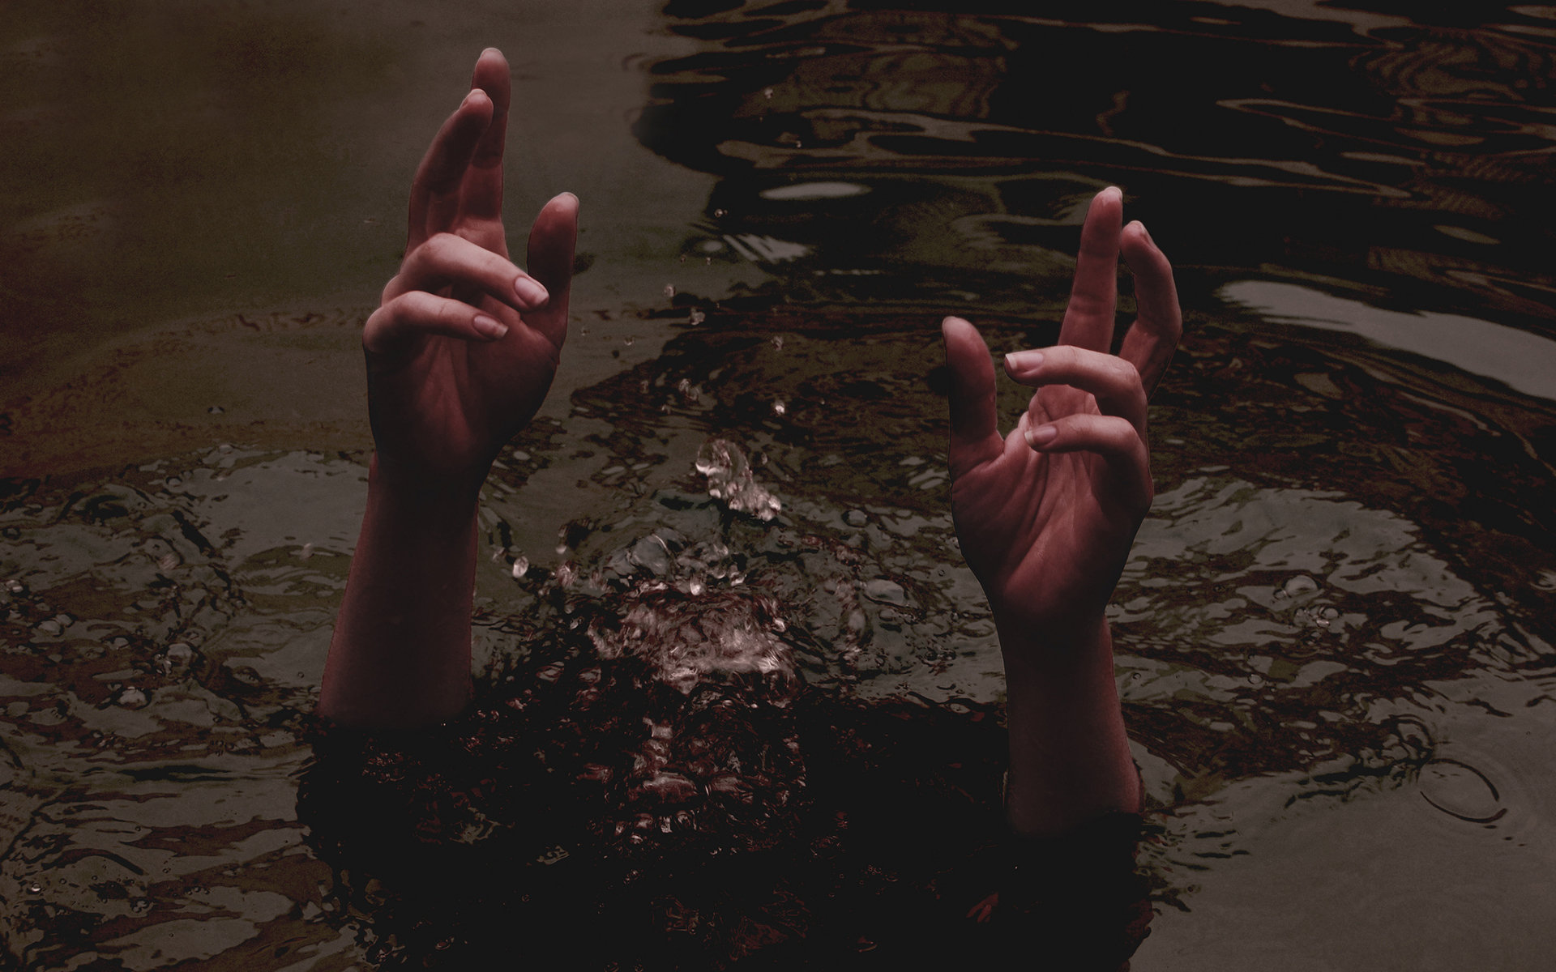
«Протяни ты ему руку»

Slide 3

«…тогда сможешь его спасти»

Slide 4

Социальный педагог – это тот спасательный круг, который помогает всем участникам образовательного процесса в школе: и учащимся, и родителям, и учителям.

Slide 5
РОЛИ СОЦИАЛЬНОГО ПЕДАГОГА
общественный деятель
посредник
адвокат
эксперт
участник и организатор совместной деятельности детей и взрослых
Социальный
педагог
аниматор
помощник
конфликтолог
психотерапевт

Slide 6
ФУНКЦИИ СОЦИАЛЬНОГО ПЕДАГОГА
В ОБЩЕОБРАЗОВАТЕЛЬНЫХ УЧРЕЖДЕНИЯХ
ДИАГНОСТИЧЕСКАЯ
изучение и оценка реальных особенностей деятельности личности, микроколлектива, школьного коллектива в целом, неформальных молодёжных объединений; направленности влияния микросреды, особенностей семьи и семейного воспитания, позитивных сил в микрорайоне, и источников негативного воздействия на детей и подростков.

Slide 7
ФУНКЦИИ СОЦИАЛЬНОГО ПЕДАГОГА
В ОБЩЕОБРАЗОВАТЕЛЬНЫХ УЧРЕЖДЕНИЯХ
ПРОГНОСТИЧЕСКАЯ
прогнозирование на основе наблюдений и исследований усиления негативных или позитивных сторон социальной ситуации, влияющим на развитие личности или группы

Slide 8
ФУНКЦИИ СОЦИАЛЬНОГО ПЕДАГОГА
В ОБЩЕОБРАЗОВАТЕЛЬНЫХ УЧРЕЖДЕНИЯХ
КОНСУЛЬТАТИВНАЯ
предоставление советов, рекомендаций учащимся, родителям, учителям и другим лицам, которые обращаются к социальному педагогу

Slide 9
ФУНКЦИИ СОЦИАЛЬНОГО ПЕДАГОГА
В ОБЩЕОБРАЗОВАТЕЛЬНЫХ УЧРЕЖДЕНИЯХ
ЗАЩИТНАЯ
обеспечение соблюдения норм охраны и защиты прав детей и подростков, представление их интересов в различных инстанциях

Slide 10
ФУНКЦИИ СОЦИАЛЬНОГО ПЕДАГОГА
В ОБЩЕОБРАЗОВАТЕЛЬНЫХ УЧРЕЖДЕНИЯХ
ПРОФИЛАКТИЧЕСКАЯ
убеждение учащихся в целесообразности соблюдения определённых норм и правил поведения в отношении здоровья и образа жизни

Slide 11
ФУНКЦИИ СОЦИАЛЬНОГО ПЕДАГОГА
В ОБЩЕОБРАЗОВАТЕЛЬНЫХ УЧРЕЖДЕНИЯХ
ОРГАНИЗАТОРСКАЯ
обеспечение содержательного досуга детей и подростков в школе и социальной среде, привлечение семьи и представителей общественности к социально-педагогическому процессу в учебном заведении

Slide 12
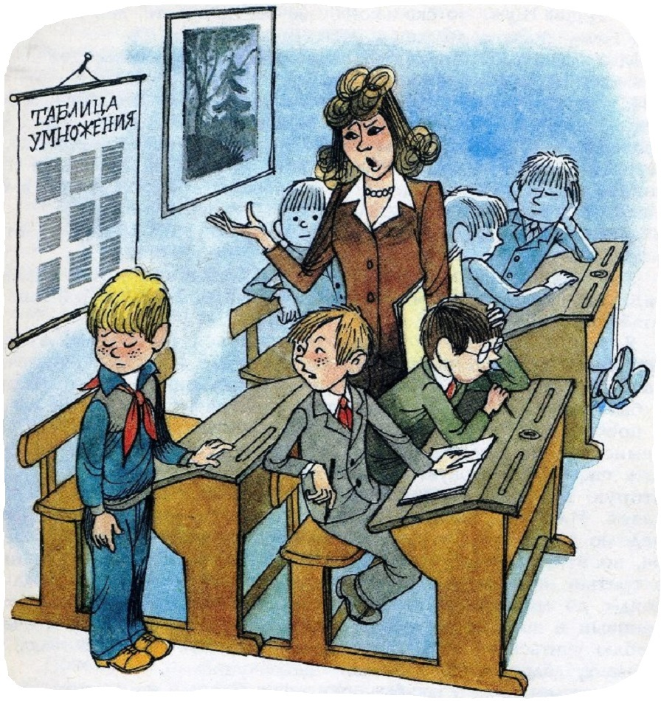
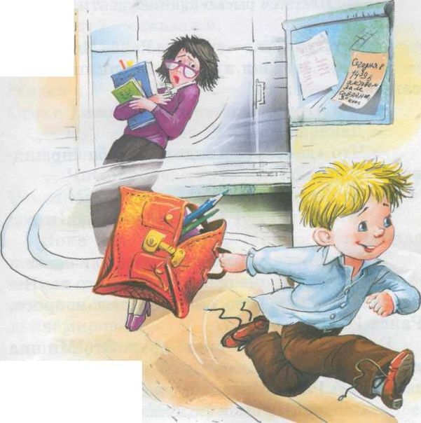

Slide 13
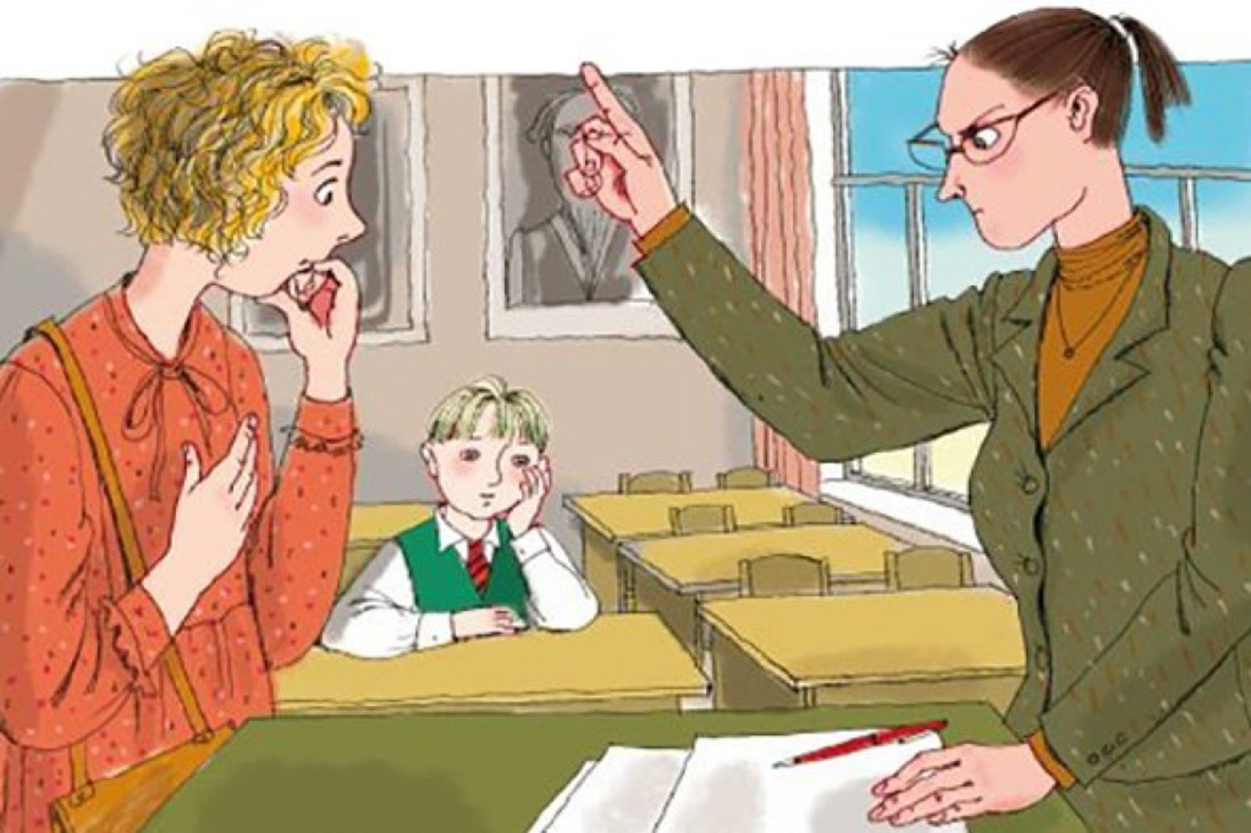

Slide 14





В НАШЕЙ ШКОЛЕ МЫ ЧАЩЕ ВСЕГО СТАЛКИВАЕМСЯ С КОНФЛИКТНЫМИ СИТУАЦИЯМИ НЕСКОЛЬКИХ ВИДОВ:
учитель
ученик-подросток
подростки
родители
учителя

Slide 15
СИТУАЦИЯ
СИТУАЦИЯ
СИТУАЦИЯ
Учитель попросил у ученика тетрадь с домашним заданием, а ученик сказал, что забыл её дома, да ещё тот ученик, который это делает частенько, а потом мешает учителю на уроке, разговаривая с соседями. На просьбы учителя он огрызается, возможно, по-другому защищаться у ребёнка не получается. Его просто не научили, как поступить, что можно подойти к учителю до урока, извиниться, попросить листик и работать дальше, а ещё и хочется показать себя, какой он бесстрашный.

Slide 16
РОЛЬ СОЦИАЛЬНОГО ПЕДАГОГА В РАЗРЕШЕНИИ КОНФЛИКТОВ
Здесь очень важно, как поведёт себя учитель.
Если он чувствует себя уверенно, относится по-доброму к этому ученику, несмотря на все его выходки, то найдёт возможность выйти из ситуации без проблем. А если нет?
Вот здесь на помощь приходит социальный педагог, старается уладить конфликт, если надо, то подключает к его улаживанию родителей.
Таким образом, формы взаимодействия учителя с ребёнком зависят от того, как он воспринимает ситуацию – позитивно или негативно. Позитивное восприятие ситуации взаимодействия сопровождается чувством внутренней уверенности и силы, которое воодушевляет учителя на конструктивные взаимоотношения.
Работая с учителями, социальные педагоги и стараются убедить их, что всё можно уладить спокойно.

Slide 17

Родители, как правило, приходят в школу уже готовые к конфликту.
Начинают с атаки на учителя…

Slide 18
Многие родители видят причины конфликтов с учителями в том, что:
Учителя называют следующие причины своих конфликтов с родителями:
«для учителя главное: раз плохо учится, значит, хулиган»;
«постоянно несправедливо занижают оценки, необъективны»;
«часто унижают детей, оскорбляют их»;
«плохо высказываются о родителях при детях»;
и т.д.
«совершенно не контролируют ребёнка, не уделяют ему внимания, а претензии предъявляют педагогу»;
«считают, что только учителя должны воспитывать их детей»;
и т.д.

Slide 19
РОЛЬ СОЦИАЛЬНОГО ПЕДАГОГА В РАЗРЕШЕНИИ КОНФЛИКТОВ
Но каковы бы ни были причины конфликтных отношений между учителями и родителями, жертвой их противостояния становится ребёнок.
И чтобы не происходило таких конфликтов, социальные педагоги подсказывают учителям некоторые приёмы , чтобы их избежать:
- в споре поможет доброжелательная манера общения;
- важно никогда не сравнивать ребёнка с другим, а лишь с самим собой;
- не следует навязывать собеседнику даже правильную мысль;
- категорическое несогласие с родителем лучше заменить фразами: «Мне кажется…», «Мне близка другая точка зрения…» и др.

Slide 20
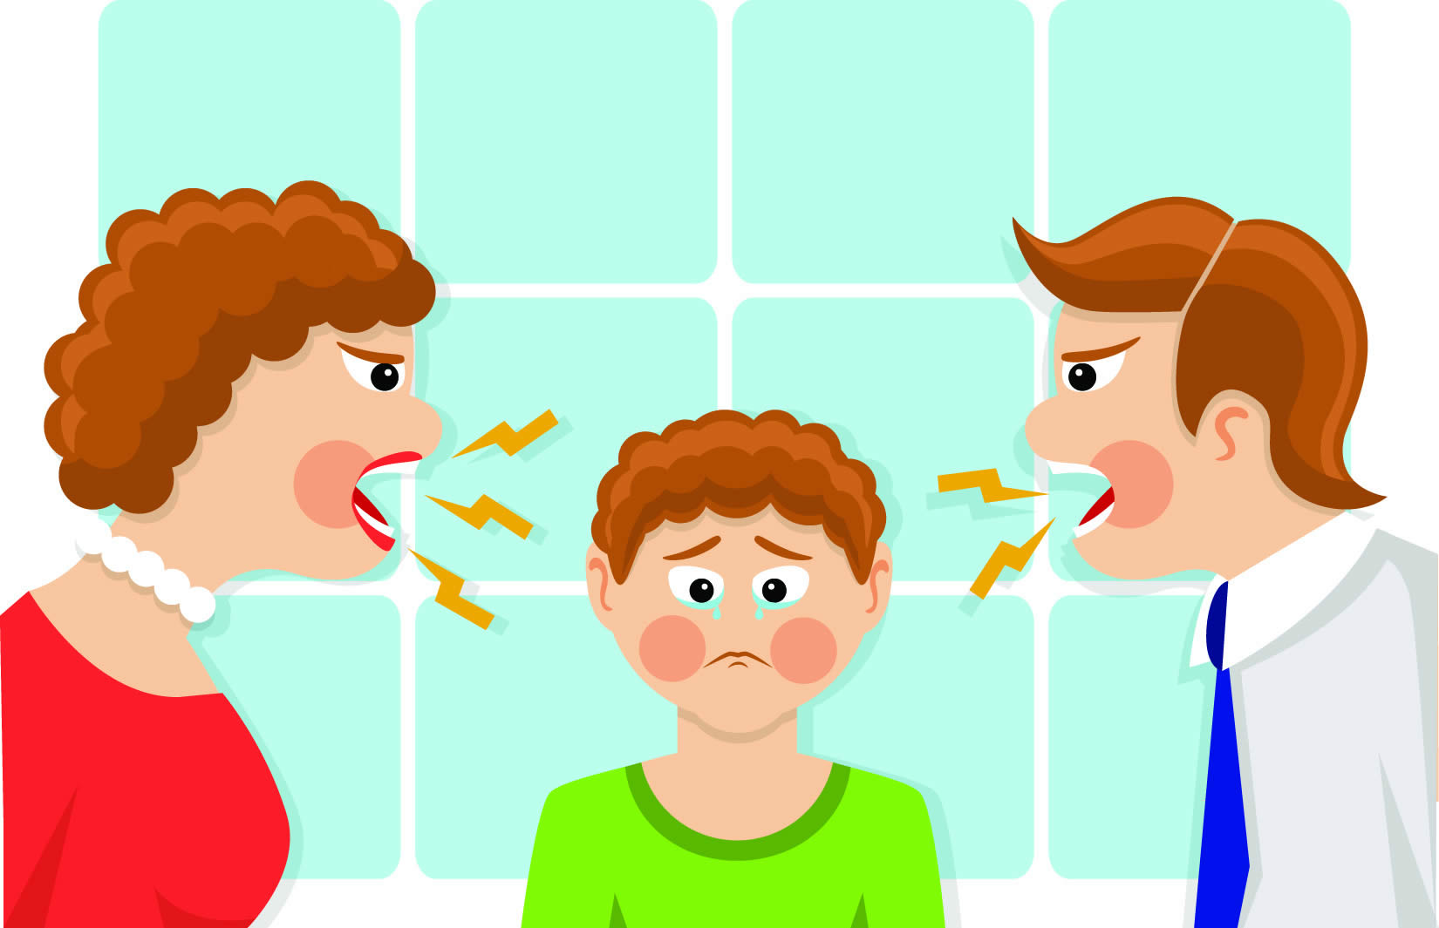
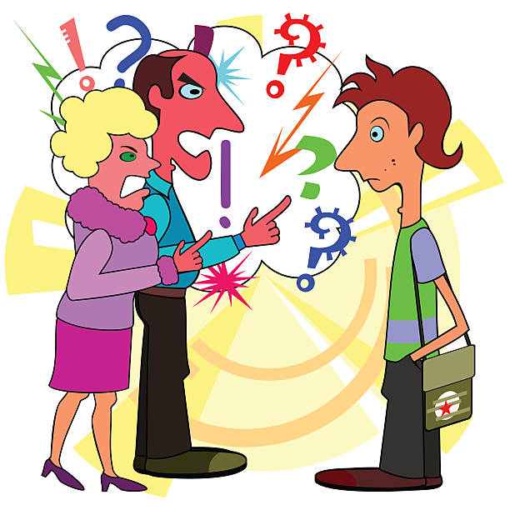
Конфликт между родителями и подростками тоже отражается на школьной жизни ребёнка. Если дома что-то не так, то и в школе появляются проблемы.
Социальный педагог в контакте с классным руководителем должен почуствовать, постараться выяснить, в чём причина и постараться помочь.

Slide 21
ПРИМЕРЫ КОНФЛИКТОВ
Пример 1.
Ученик 5 класса Илья С. систематически не занимается на уроках физкультуры, т.к. забывает спортивную форму.
Каждый раз он её либо забывает, либо она выстирана, либо порвалась.
Когда в первый раз случилась такая ситуация, учитель сделала предупреждение. Во второй раз, сделала запись в дневнике. В третий раз, поставила неудовлетворительную оценку, мотивируя это невыполнением домашнего задания. Ситуация накалялась. При встрече с родителями выяснилось, что ребёнок на каждый урок берёт форму, но почему-то не признаётся в этом. Илья стал «сбегать» с уроков физкультуры, приносить справки о болезнях в дни, когда по расписанию была физкультура.

Slide 22
ПРИМЕРЫ КОНФЛИКТОВ
Пример 2.
Получив двойку на уроке английского языка, ученик шумно и демонстративно сел на стул и начал грубо высказываться в адрес учителя.
Учительница выгнала ученика с урока, поставила двойку за поведение и вызвала родителей к директору.

Slide 23
ПРИМЕРЫ КОНФЛИКТОВ
Пример 3.
Урок рисования был практически сорван: Андрей, никогда не блиставший примерным поведением, распевал песню, не реагировал на замечания учителя, ходил по классу. Остальные ученики были тоже возбуждены — кто смеялся над клоунадой Андрея и беспомощностью учителя, а кто стремился ему подражать. В довершение всего Андрей накинулся с кулаками на своего соседа по парте за то, что тот перевернул его банку с водой для рисования. Учительница чувствовала себя абсолютно беспомощной, но в такой ситуации необходимо было что-то предпринять. Она быстро подошла к дерущимся, взяла с ближайшей парты стакан с водой и плеснула в лицо Андрею. Тот остолбенел, по нему текла вода, в классе наступила полная тишина. «Выйди и приведи себя в порядок», — сказала учительница. Андрей вылетел из класса, громко хлопнув дверью.
Урок удалось довести до конца, но после его окончания учительница чувствовала себя ужасно из-за своего непедагогичного поведения, из-за понимания того, что родители Андрея могут теперь пожаловаться на нее директору.

Slide 24
ПРИМЕРЫ КОНФЛИКТОВ
Пример 4.
Второклассник Данил С. был самым маленьким в классе, слабо развитым физически. Некоторые ученики дразнили его, часто били по пути в школу и на переменах. На уроках физкультуры Данил показывал самые низкие результаты, играть в любимые игры мальчики его не брали.
Чтобы добиться признания, Данил стал клоуном в классе, дурачился, где только возможно, корчил гримасы, передразнивал учителей, всячески развлекал других ребят.
В результате участились замечания, записи в дневнике, вызовы родителей в школу. Поведение Данила не улучшалось. Было решено вызвать Данила с родителями на заседание педагогического совета, где решался вопрос о наказании мальчика за его поведение. Поведение Данила после педсовета ухудшилось.

Slide 25

Итак, социальный педагог, как соломинка, за которую хватаются все участники образовательного процесса, при сложных, конфликтных ситуациях.
Он необходим для того, чтобы убедить учителей, что надо учить всех, кто пришёл в класс. И мы можем это сделать, ведь мы Педагоги, Учителя. Кто, если не мы?!
А ещё, чтобы, по возможности, помочь подросткам преодолеть трудности, которые встречаются на их пути.
Мы все пришли на эту землю, чтобы жить, развиваться и быть счастливыми. И каждый это может, иначе он не родился бы.

Slide 26
Благодарим за просмотр материала.
Будем признательны, если Вы найдёте время и оставите свой отзыв на нашем сайте
МКУ «Волосовский ППМС – центр»
Автор презентации: социальный педагог Загуменова Жанна Валентиновна

